Slide 1
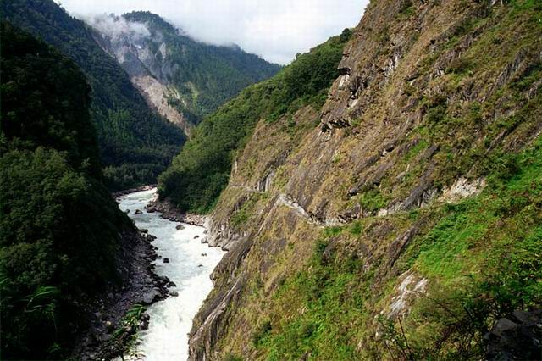
雅鲁藏布大峡谷
课文诵读
读书思考
读一读
自学质疑
Notes:
点击图片观看视频。这段视频配合课文的第三、四自然段教学使用。

Slide 2
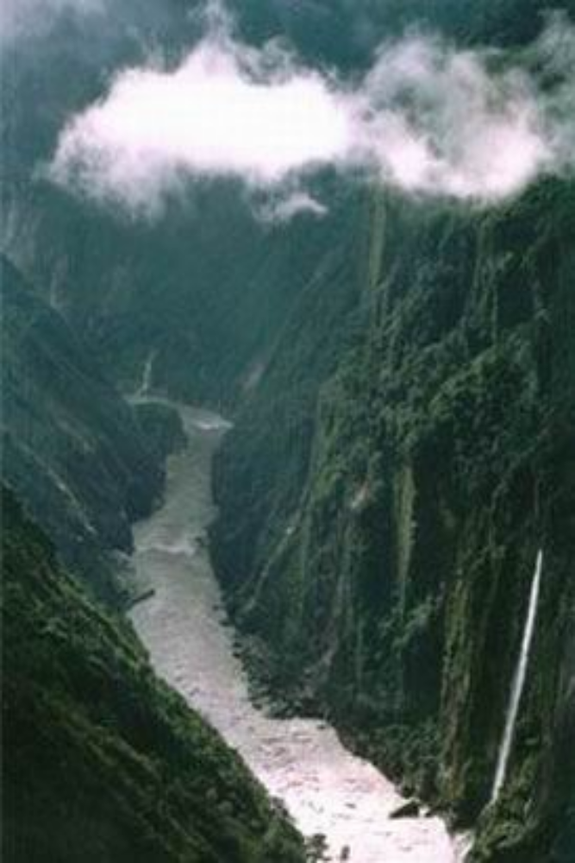
PPT模板下载：www.1ppt.com/moban/ 行业PPT模板：www.1ppt.com/hangye/
节日PPT模板：www.1ppt.com/jieri/ PPT素材下载：www.1ppt.com/sucai/
PPT背景图片：www.1ppt.com/beijing/ PPT图表下载：www.1ppt.com/tubiao/
优秀PPT下载：www.1ppt.com/xiazai/ PPT教程： www.1ppt.com/powerpoint/
Word教程： www.1ppt.com/word/ Excel教程：www.1ppt.com/excel/
资料下载：www.1ppt.com/ziliao/ PPT课件下载：www.1ppt.com/kejian/
范文下载：www.1ppt.com/fanwen/ 试卷下载：www.1ppt.com/shiti/
教案下载：www.1ppt.com/jiaoan/
雅鲁藏布大峡谷
位于“世界屋脊”青藏高原之上,平均海拔3000米以上,峡谷险峻幽深, 激流咆哮，具有从高山冰雪带到低河谷准热带季雨林等九个垂直自然带,是世界山地垂直自然带最齐全、最完整的地方,这里麇（q*n）集了许多生物资源, 堪称世界之最。
Notes:
（点击图片欣赏）让学生看图片和文字用自己的话复述课文内容。也可用来概括课文内容。

Slide 3
读一读
mù mǎ
juān
珠 穆 朗 玛 涓 涓 细 流
滔 滔 江 水 山 脉 花 卉 罕 见
tāo
mài
huì
hǎn

Slide 4
读书思考：
1.作者用什么来证明雅鲁藏布大峡谷是世界第一大峡谷？
作者用非常具体、准确的数字来证明雅鲁藏布大峡谷是世界第一大峡谷。
Notes:
出示读书思考问题时点击幻灯片下的按钮，三个思考问题，一个一个的出示，然后可回到第二张幻灯片（雅鲁藏布大峡谷），在学生交流答案时，再点击到这里，显示答案就直接点击幻灯片。

Slide 5
……
……
2.课文中一连几处用了“从 到 ”的句式，读了这些句子，你感受到了什么？
作者反复用“从…到…”的句式。使我们形象地感到大峡谷的雪山冰川和原始森林范围广大，形态多样，让人感觉到大自然的神奇。

Slide 6
3.为什么把九个垂直自然带比作“凌空展开的一幅神奇美丽的画卷”？
这些景观都在海拔3000米以上的山坡上，于是就有凌空的感觉；而且每一个自然景色都不相同，说它是神奇美丽的画卷是非常确切的。

Slide 7
3.为什么把九个垂直自然带比作“凌空展开的一幅神奇美丽的画卷”？
这些景观都在海拔3000米以上的山坡上，于是就有凌空的感觉；而且每一个自然景色都不相同，说它是神奇美丽的画卷是非常确切的。

Slide 8
自学质疑：
作者从哪几方面介绍大峡谷的，找出能概括段意的句子。
1.是不容置疑的世界第一大峡谷。
2.映衬着雪山冰川和郁郁苍苍的原始林海。
3.大峡谷的奇异景观还体现在生物的多样性上。

Slide 9
自学质疑：
作者从哪几方面介绍大峡谷的，找出能概括段意的句子。
1.是不容置疑的世界第一大峡谷。
2.映衬着雪山冰川和郁郁苍苍的原始林海。
3.大峡谷的奇异景观还体现在生物的多样性上。

